Slide 1
永
不
言
弃
数字逻辑设计展示
Never Give Up !!
组 长 ： 黄炯睿
小组成员 ： 雷 骁 章雨婷 刘非凡

Slide 2
CONTENTS
1
游戏简介
2
游戏精神
目录
3
实现历程
CONTENTS
4
功能实现
5
心得体会

Slide 3
游戏简介
Never Give Up
游戏规则：
在游戏中，你需要帮助这只快乐的小肥猪越过种种坎，帮助它猪年顺顺利利地走下去，当然猪生不可能一帆风顺，但是你走得越长，这只小猪就可以收获更多的快乐！
TIPS:
1.我们将不对你们的上瘾行为负责哦~~
2.我们不能保证你们在游戏中心情祥和！

Slide 4
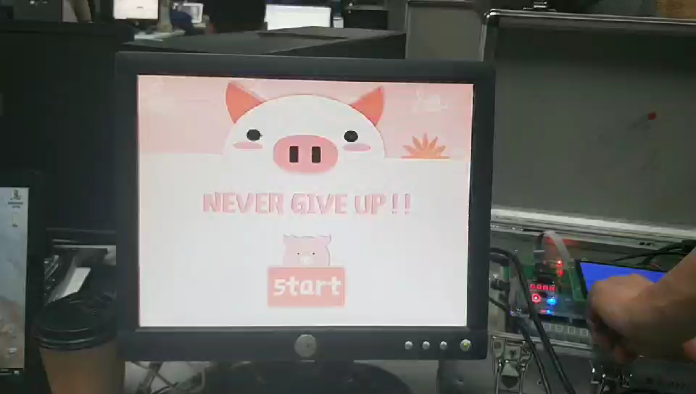
游戏简介
演示视频

Slide 5




游戏精神
富强
民主
文明
和谐
1
2
3
4
猪年行大运
掌上名猪
请文明用语
促进生态和谐
活得越长，
猪年越六
一手掌控小肥猪
dead是猪之常情，请不要说脏话
人猪合一，
人猪同在

Slide 6


实现历程
VS
75%
25%
75%的咸鱼
25%的大佬
摸鱼~摸鱼~摸鱼~
还厉害哦~
好嗨哦~摸鱼~
这个bug不行的~诶~改好了
我手下的代码不能有bug

Slide 7
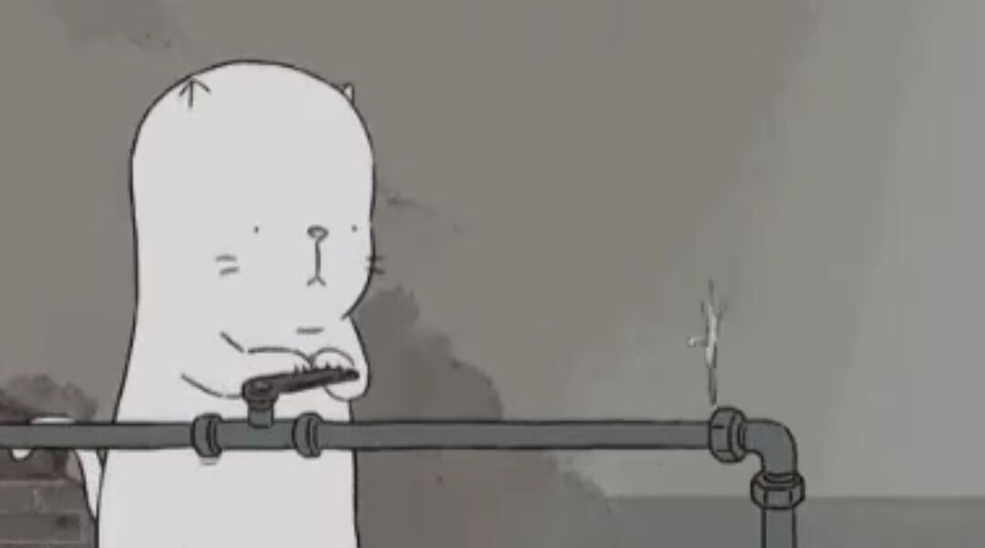

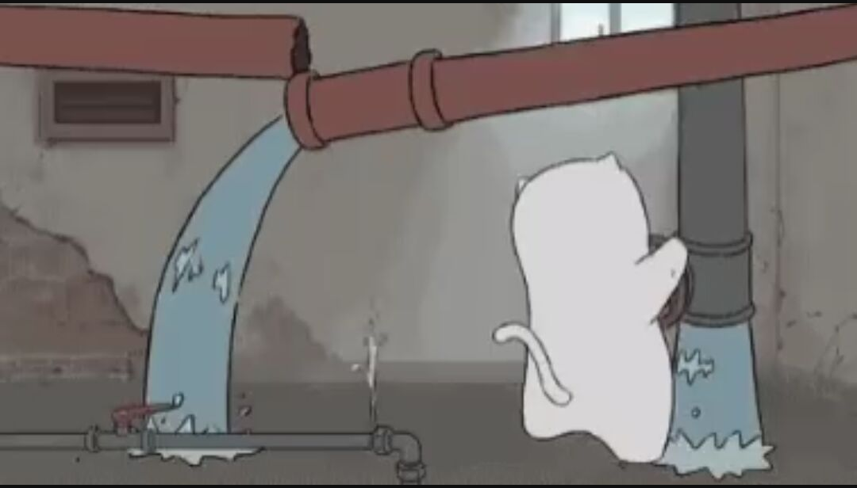

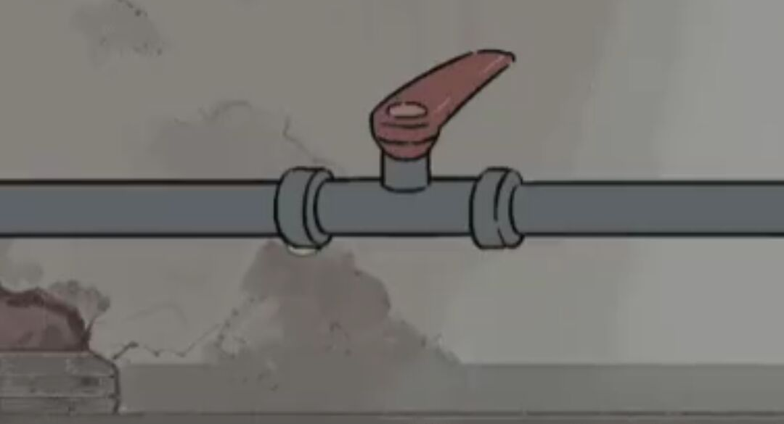
实现历程
12.26
12.27-28
1.3-1.10
1.11
…
开始逻辑功能
逻辑功能&图片显示
逻辑功能实现
图片显示实现
修改BUG
……
开始写BUG
心情逐渐崩溃
BUG使我快乐
BUG逐渐增多
笑容逐渐消失

Slide 8
功能实现
碰撞判定
名称显示
障碍物移动
小球跳跃
图片显示
逻辑功能
柱子
随机生成
速度控制

Slide 9
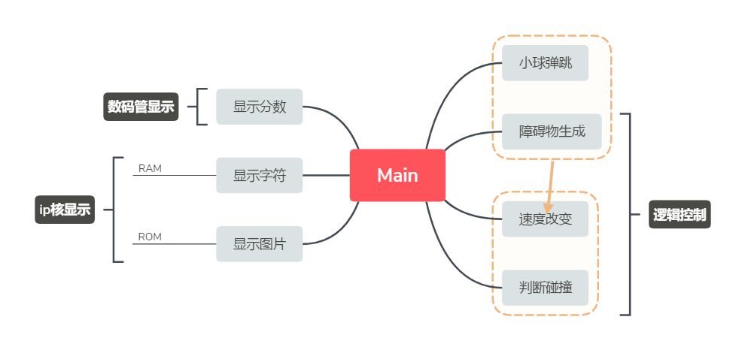
功能实现

Slide 10
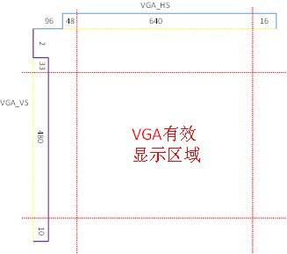
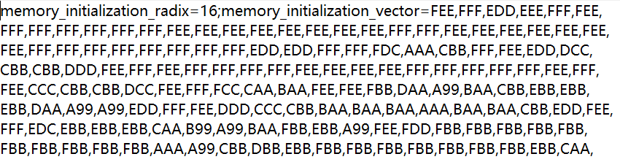
图片显示
小图显示
调用ROM ip核进行图片导入，图片导入前需要对图片进行转换，变成能调用的.coe文件
Coe文件
90%
80%
调用ip核
70%
ip核名称
显示地址
rgb信息
背景图显示
选择single port rom进行图片调用，速度较快

Slide 11
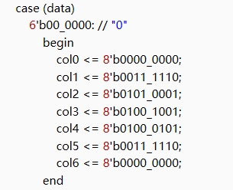
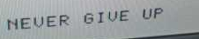
文字显示
0的点阵列
通过一个通用的RAM_set模块来一次性设置一个字符对应的寄存器的值。每个字符 (字符颜色白色，背景黑色)，通过Verilog声明一个长度为7的8位寄存器数组reg [7:0] p[6:0]，因为一个字符占用7*8个像素，所以p[i][j]=0表示第i+1列第j+1行像素为黑色，反之1为白色。这样的话，就可以把p[6:0]通过RAM_set来设置。RAM_set模块可以根据要显示的不同字符的字模给寄存器赋不同的值。
点阵表示
选择数据
调用RAM_set
导出的点阵
文字显示图

Slide 12
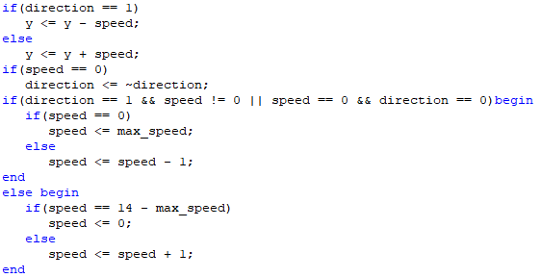
小球跳跃
自由落体模拟
设置speed 和 direction，让其根据时钟周期变化，粗略模拟变速运动
（一次改变1个单位）
平动：
Speed：7->0->7
Direction:1->0->1
高跳：
Speed：9->0->5
Direction:1->0->1
掉落：
Speed：5->0->9
Direction:1->0->1
主要实现
90%
80%
70%
通过输入max_speed来控制小球的运动状态

Slide 13
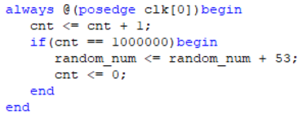
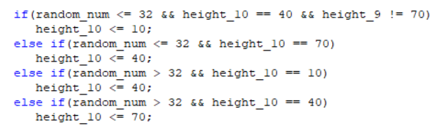
柱子随机生成
Random是一个6位数字，如右图代码每次经过一个周期，rondom会增加一个距离32和64不算太近也不算太远的素数，它会使random在32左右区间不断变化。
Random的生成
调用RAM_set
利用random在32左右弹的性质，可以产生不同高度的第十根柱子。

Slide 14
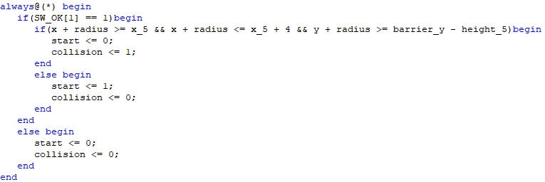
碰撞判定
坐标判定
小球与坐标的相对位置
主要实现
90%
80%
在小球运动到障碍柱子的左边沿，判断低端是否低于柱子最高处，若低于显然无法到达柱子最高处，此时判断是有碰撞，置collision为1表示碰撞状态，置start为0表示此时游戏状态为停止。
此外SW_OK[1]控制了游戏状态，三种：即初始，进行，结束。同时由collision和start的值决定。
70%

Slide 15
速度控制
柱子移动速度
通过输入barrier_speed简单控制一个时钟上升沿，所有柱子都左移速度决定的单位像素，这里速度只有两个值即4和8，即小球平跳跳远时，速度变为8，效果上正好跨过一个柱子，缺省状态下，只在相邻柱子变化， 即速度为4。
90%
小球跳跃速度
由于小球的跳动只通过一个按键控制，而需要同时视情况决定是平跳还是高跳还是低跳，这取决于当前柱子的高度以及后面相邻两个柱子的高度。
这里根据小球跳跃的模块，只需要设置max_speed输出即可相应地实现小球下一个周期地运动状态。
80%
周期性响应
70%
要保证一个周期——即小球跳离柱子后再次回到柱子平面，这段时间内，小球和柱子的移动不受影响，只在小球处于柱子平面时响应change按钮的下降沿，并且在无change下降沿的情况下，一个周期自动复位小球和柱子的速度。

Slide 16
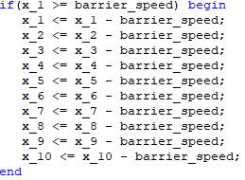
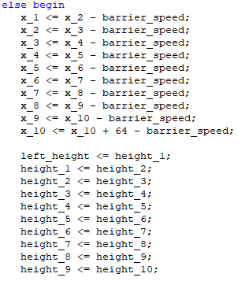
障碍物移动
代码样例
简单地记录10个障碍物柱子的横坐标，高度，统一的纵坐标和宽度
坐标记录
移动
简单地根据时钟和输入barrier_speed统一改变柱子的坐标信息，
当出现第一个被记录的柱子部分移动到显示屏幕边沿，依此向左传递位置信息，即x_1<=x_2, x_2<=x_3…如此，并生成第十个柱子的坐标以及形状信息（柱子的高度随机生成）。这样就能实现在判断是否有柱子移动到屏幕外面时，只需要判断x_1，而且便于管理这些数据。
此外由于即使柱子部分越过边界，也需要显示，故将部分越过边界的柱子的高度记录在left_height里面。
计分
柱子每移动64个像素单位计分板加1

Slide 17
THANKS

